Slide 1

DISEÑO E IMPLEMENTACIÓN DE UN SISTEMA PARA EL ANÁLISIS DEL MOVIMIENTO CORPORAL HUMANO
Alberto Mosquera
Gustavo Ortiz
DEPARTAMENTO DE ELECTRICA Y ELECTRONICA
SANGOLQUÍ-ECUADOR
ABRIL, 2015
Notes:
AA

Slide 2
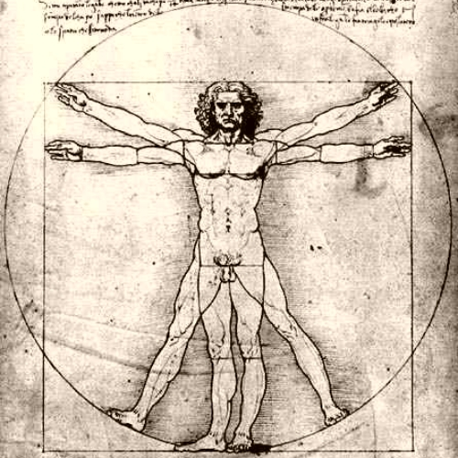
Antecedentes
Los inicios del análisis de movimiento se remontan de tiempos pre-históricos con dibujos encontrados en cuevas o grabados en estatuas
Pero, no fue sino hasta hace un siglo, que este proceso subjetivo de interpretar el movimiento marcó una pauta mas objetiva e instrumental con la aparición de los primeros estudios utilizando cámaras de cine cuyo objetivo fue grabar los patrones de locomoción en animales y en humanos
Notes:
AA

Slide 3
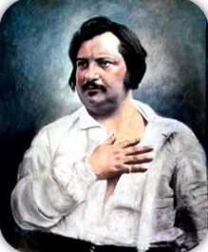
Antecedentes
Honore de Balzac
La manera de caminar es un aspecto que considera importante, razón por la cual escribió un tratado sobre la manera de caminar titulado “Teoría del andar”, realizando afirmaciones muy acertadas y proponiendo una serie de axiomas, en donde considera los factores que pueden modular la marcha, como diferencias raciales, culturales, sociales y climáticas, además de otros factores como el calzado, el peso, la altura o diversas patologías.
Notes:
AA dijo que la marcha de pende de varios factores, diferencias raciales, culturaks, sociales y climaticas

Slide 4
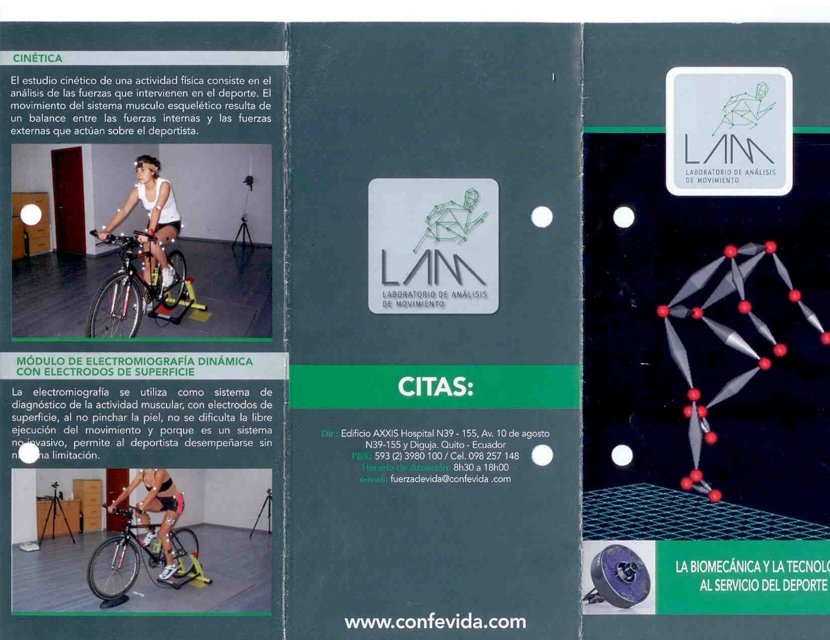

Antecedentes
El progreso en esta área de análisis del movimiento (Biomecánica) ha sido rápido durante este siglo XX y es así como ahora se puede grabar y analizar cualquier evento desde la marcha de un niño con parálisis cerebral hasta el desempeño de un atleta de alto rendimiento
En la actualidad, el análisis del movimiento se lo realiza con fines de mejorar el rendimiento de los deportistas en las diferentes áreas. En nuestro país el laboratorio de análisis de movimiento LAM, utiliza cámaras comunes con sensores infrarrojos y marcadores reflectivos, para capturar el movimiento de los atletas, obteniendo el modelo skeleton mediante el procesamiento digital de señales y sistemas propietarios. Esta tecnología, el laboratorio LAM la importado desde Francia y es cerrada, es decir solo personal de la empresa fabricante tiene acceso para actualizaciones en hardware.
Notes:
AA ahora se puede cualquier evento desde la marcha de un nino hasta un atleta

Slide 5
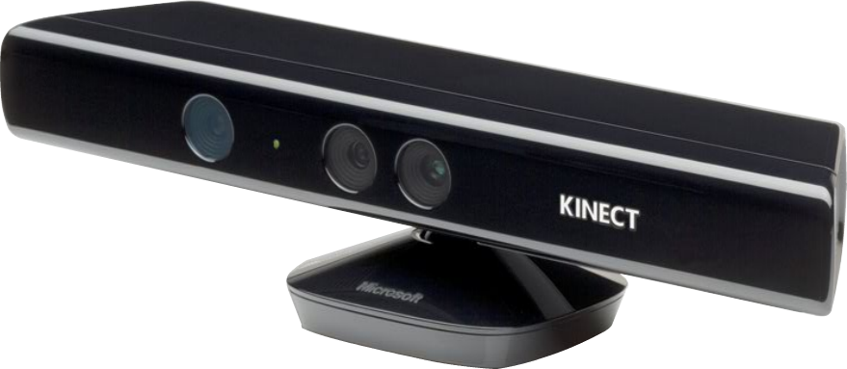
Motivación del proyecto
El alto costo de estos sistemas en el mercado y la tecnología cerrada de los mismos que no permiten manipular los datos de acuerdo a nuestros requerimientos nos ha motivado al desarrollo del presente proyecto el mismo que usa tecnología de punta como son las cámaras Kinect que actualmente forman parte de los sistemas de video juego XBOX.
Objetivo del proyecto
Diseñar e implementar un sistema de análisis de movimiento corporal humano mediante el uso de una cámara Kinect y sensores de peso, que permitan determinar las curvas características del movimiento al caminar.
Notes:
GG

Slide 6
Objetivos Específicos
Investigar sobre los movimientos característicos generados por una persona al caminar.
Diseñar e implementar el hardware para:
i) Recolectar la información de presión de la pisada.
ii)Captar la información de los movimientos de la persona mediante la adquisición de las señales corporales usando el dispositivo Kinect.
iii)Transmitir la información al sistema de monitoreo.
Diseñar y desarrollar el software para la captura y manipulación de la información del movimiento y de la presión de pisada de la persona.
Generar y procesar las curvas características del movimiento al caminar.
Evaluar el desempeño del prototipo mediante mediciones realizadas en varios individuos, en el caso de personas con problemas al caminar.
Notes:
GG

Slide 7
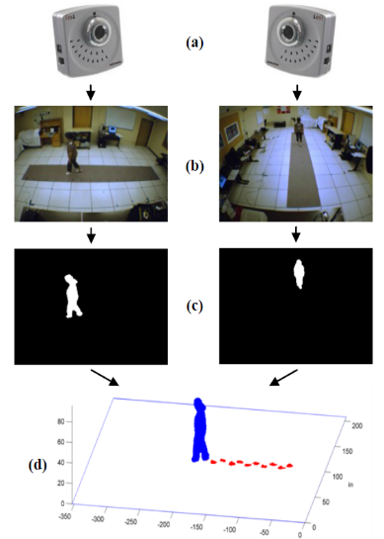
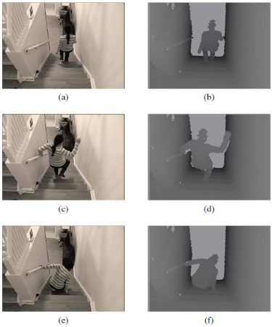
Estado del Arte
Autor | Sensor | Técnica Usada | Problema a resolver
(Stone & Skubic, 2011) | Cámaras web. Kinect | Monitoreo basado en visión | Caídas en personas de tercera edad, mediante análisis de la zancada
(Parra Dominguez, Taati, & Mihailidis, 2012) | Kinect | Monitoreo basado en visión Algoritmos de aprendizaje | Caídas en el descenso de gradas en personas de tercera edad
(Gabel, Bachrach, Renshaw, & Schuster, 2012) | Kinect. Sensores de peso. Giroscopios | Monitoreo basado en visión | Análisis de zancada mediante predicción, y uso de algoritmo MART
(Kastaniotis, Theodorakopoulos, Economou, & Fotopoulos, 2013) | Kinect | Monitoreo basado en visión | Reconocer el género de una persona mediante la marcha y su postura
Notes:
GG Antes que nada, (Investigaciones con respecto al análisis de la marcha)

Slide 8
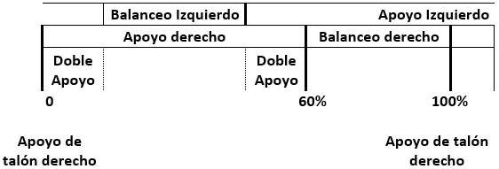
Fundamentos Teóricos DE LA MARCHA
El ciclo de marcha o también llamado zancada, es la secuencia de acontecimientos que tienen lugar entre dos repeticiones consecutivas de uno o cualquiera de los sucesos de la marcha. Por conveniencia, se adopta como principio del ciclo el instante en que uno de los pies toma contacto con el suelo, habitualmente a través del talón, hasta el siguiente contacto del mismo talón con el suelo.
Una fase de apoyo (60% del ciclo), durante la cual el pie de referencia se encuentra en contacto con el suelo. Esta fase comienza con el contacto inicial y finaliza con el despegue del ante pie.
Una fase de oscilación (40% del ciclo), en el cual el pie se halla en el aire al tiempo que avanza, como preparación para el siguiente apoyo. Esta fase transcurre desde el instante de despegue del ante pie hasta el siguiente contacto con el suelo.
Notes:
GG

Slide 9
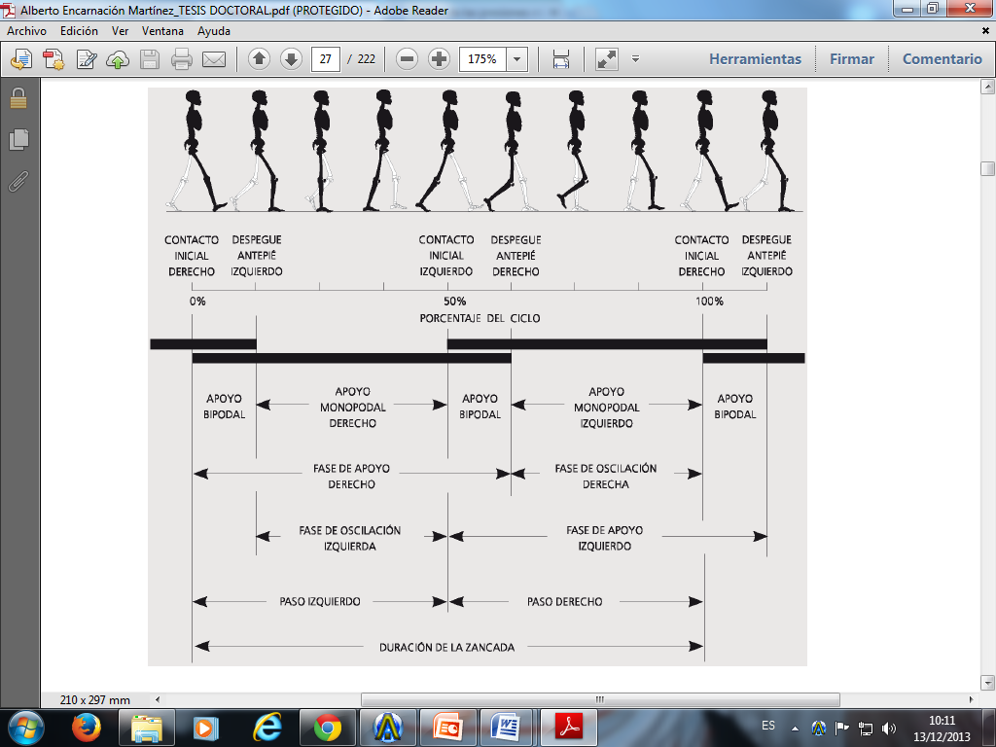
Fundamentos Teóricos DE LA MARCHA
Notes:
AA

Slide 10
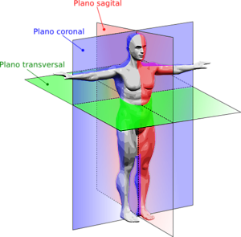
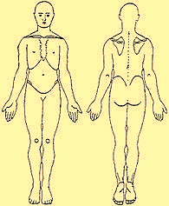
Planos y ejes del cuerpo humano
Posición anatómica
Planos corporales
Notes:
AA

Slide 11

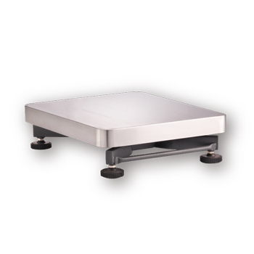
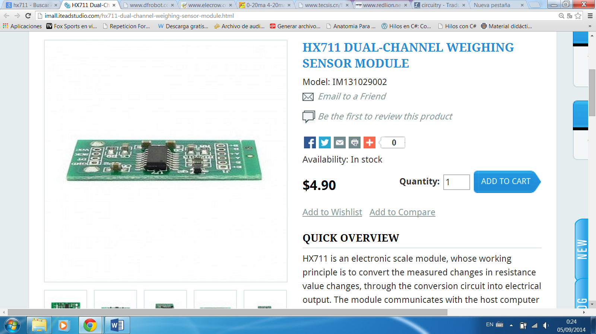
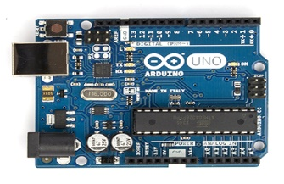
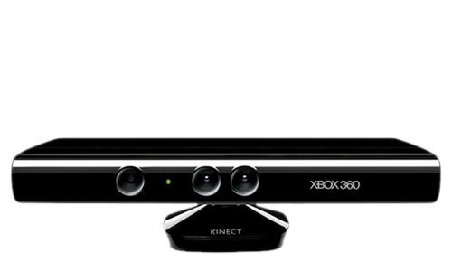
Diseño de Hardware
Notes:
AA

Slide 12
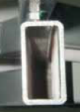
Bloque sensor de peso
Este bloque será encargado de sensar el peso ejercido por la persona al momento de dar un paso o ejecutar un salto y, entregarla mediante una señal de voltaje hacia el Bloque Acondicionador de Señales; a su vez, contará con un área de apoyo adecuada para que la pisada de la persona se realice de forma concreta.
Módulo de soporte
Módulo sensor de peso
(Celda de carga)
Notes:
AA

Slide 13
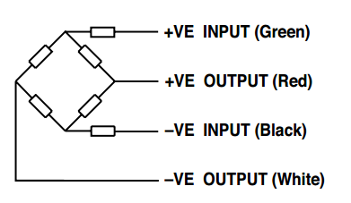
Celda de carga TEDEA 1263
Descripción | Valor
Rango | 0-300 kg
Longitud del cable | 1.5m
Voltaje de alimentación recomendado | 10V
Voltaje de alimentación máximo | 15 V
Rango de Temperatura | (-20) – (+70) °C
Material | Aluminio
Tamaño de la plataforma | 600x600 mm
Notes:
AA

Slide 14
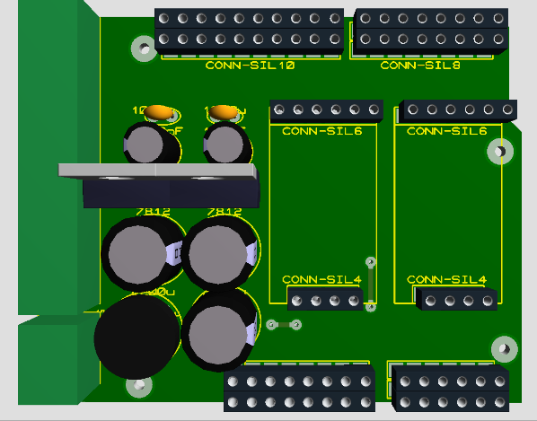
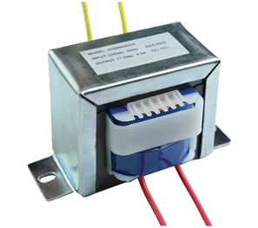
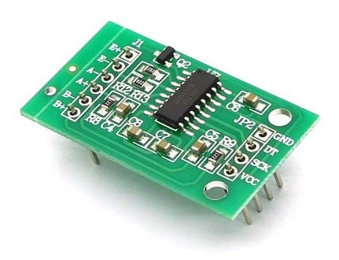
Bloque acondicionador de señales
Este bloque es el encargado de alimentar tanto a los sensores de peso como a la tarjeta que se usará para adquisición de datos. A su vez, recibirá y convertirá las señales de voltaje de los sensores de peso para trasmitirlas hacia la tarjeta de adquisición de datos.
Módulo de Alimentación
Módulo Acondicionador
(HX711)
Notes:
GG

Slide 15
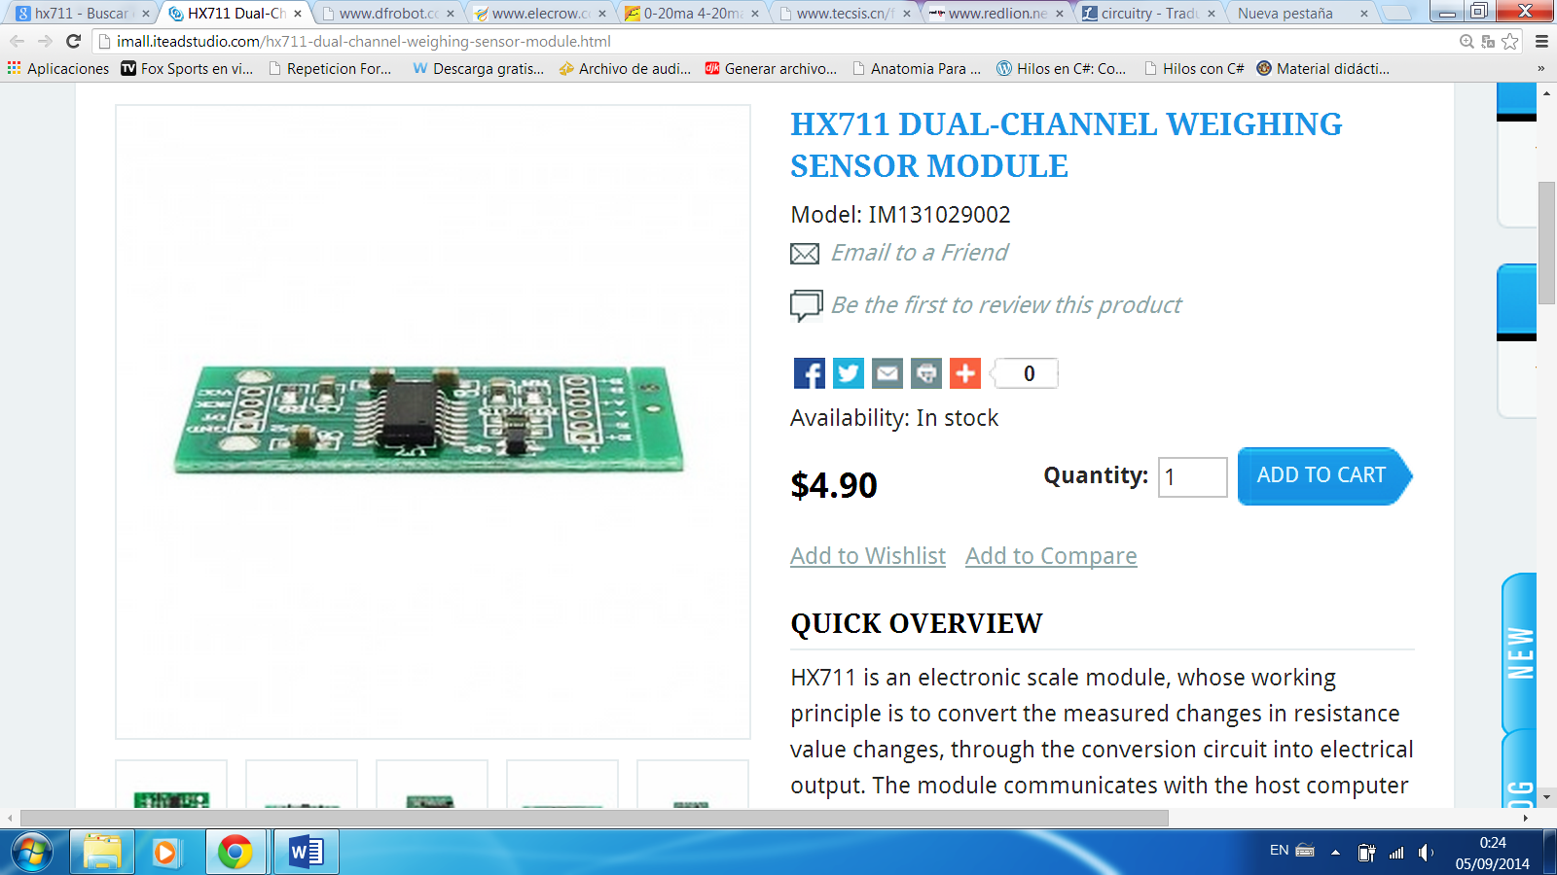
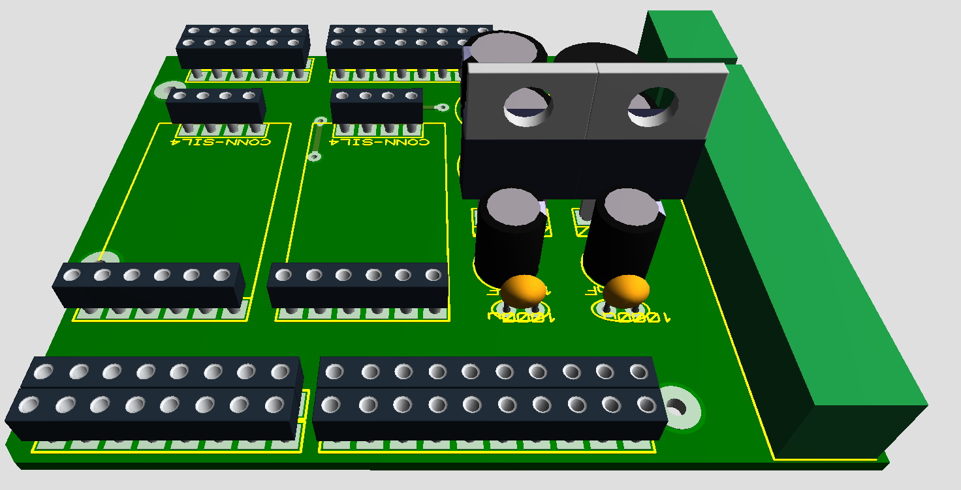
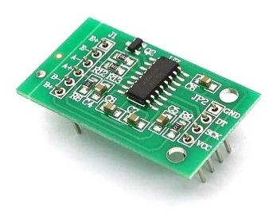
HX711
Descripción | Parámetro Técnico
Tipo de acondicionador | ADC
Voltaje de alimentación | 5VDC
Voltaje de entrada | +-20mV
Ganancia | 128/64
Resolución | 24 bits
HX711 Es un conversor análogo digital de precisión de 24 bits diseñado como interfaz para escalas de peso y aplicaciones industriales de control con celdas de carga.
Notes:
GG (24’967.155)

Slide 16
Bloque de adquisición de datos
Este bloque será encargado de recibir los datos del “bloque acondicionador de señales”, específicamente del convertidor análogo digital HX711; mediante una tarjeta de adquisición de datos, misma que será responsable de transmitir los datos digitales de peso serialmente hacia PC dentro del Bloque de Procesamiento
Notes:
GG

Slide 17
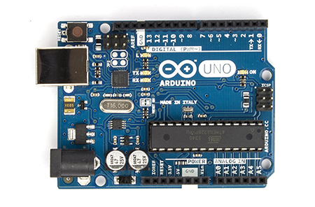
Arduino UNO
La tarjeta Arduino UNO es una placa electrónica basada en el microcontrolador ATmega328, permite un sinnúmero de funciones, entre ellas la adquisición de datos analógicos y digitales. Se basa en un software de código abierto, cuenta con interface USB y es muy versátil para adaptarse a una gran cantidad de proyectos de ingeniería y electrónica
Notes:
GG (Se uso esta tarjeta, por la cantidad de entradas que pueden ser usadas posteriormente para otros sensores)

Slide 18
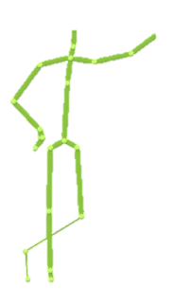
Bloque de adquisición de Imágenes(Kinect)
Kinect es un dispositivo de juego (para Xbox 360) mediante el cual se puede jugar con todo el cuerpo, es decir, sin mandos. Kinect también reconoce gestos, comandos de voz, objetos e imágenes. También, es capaz de modelar nuestro avatar a nuestra imagen y semejanza y entablar conversaciones con hasta 8 avatares diferentes en escenarios virtuales (24) gracias a la aplicación Kinect Avatar que usa la tecnología de reconocimiento de Kinect y de esta forma los gestos que hacemos con la cabeza y boca se trasladan a la conversación virtual.
Notes:
GG (1.Costo, 2. 3D, 3. Software libre)

Slide 19
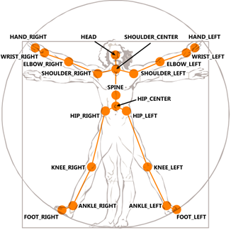
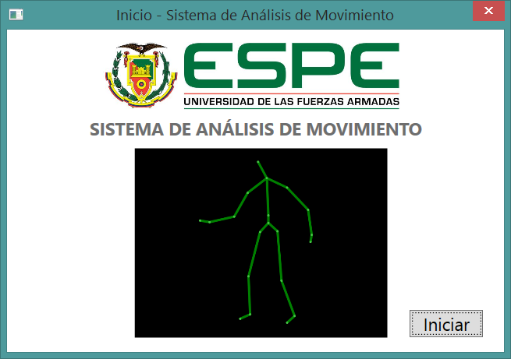
Skeleton
Cada esqueleto se compone de un array de 20 articulaciones
Cada una de las articulaciones provee un dato con valores en x, y, z; en metros tomando como referencia la posición en la que se encuentra ubicado el dispositivo Kinect.
Notes:
GG

Slide 20
Diseño de Software
Inicio
Inicialización de variables
Configuración de funciones, ventana de captura de datos
Lectura de datos
Almacenamiento en base de Datos
Gráfico de curvas
Visualización de resultados
Fin
Notes:
GG

Slide 21
Inicialización de las variables
Una vez que se abre el programa se inicializan las variables.
Se han clasificado las variables en 3 tipos:
  Kinect
  Tiempo
  Pantalla RGB
  Base de Datos
  Comunicacion Serial
Notes:
AA

Slide 22
  Configuración de funciones ventana captura de datos
Inicialización y configuración del Kinect
Buscar y asignar el primer Kinect conectado
Habilitar la captura de Datos
Encender el Kinect
Generar y configurar los eventos para manejar la información
Fin
Una vez que se han inicializado todas las variables, se configuran los eventos que controlaran el Kinect.
El procedimiento se lo observa en la siguiente figura.
Notes:
AA

Slide 23
Lectura de datos
Para la lectura de datos se detallan 3 funciones:
  Detección del Esqueleto
  Detección de la Imagen
  Comunicación serial
Notes:
AA

Slide 24
Lectura de Datos
Parámetro | Valor
Numero de puerto | Seleccionado desde interfaz
Baudios | 19200
Paridad | ninguna
Longitud de la palabra | 8 bits
Bits de parada | 1
Tiempo de lectura | 500
Tiempo de escritura | 500
Notes:
AA

Slide 25
Almacenamiento en la base de datos
Para el almacenamiento en la base de datos se desarrollaron dos funciones para la lectura y la escritura en la misma
Notes:
AA

Slide 26
Gráfico de curvas
Notes:
GG (X VS T, Y VST, Z VS T, X VS Y ETC) ; (X1, T1, X2, T2, ECT)

Slide 27
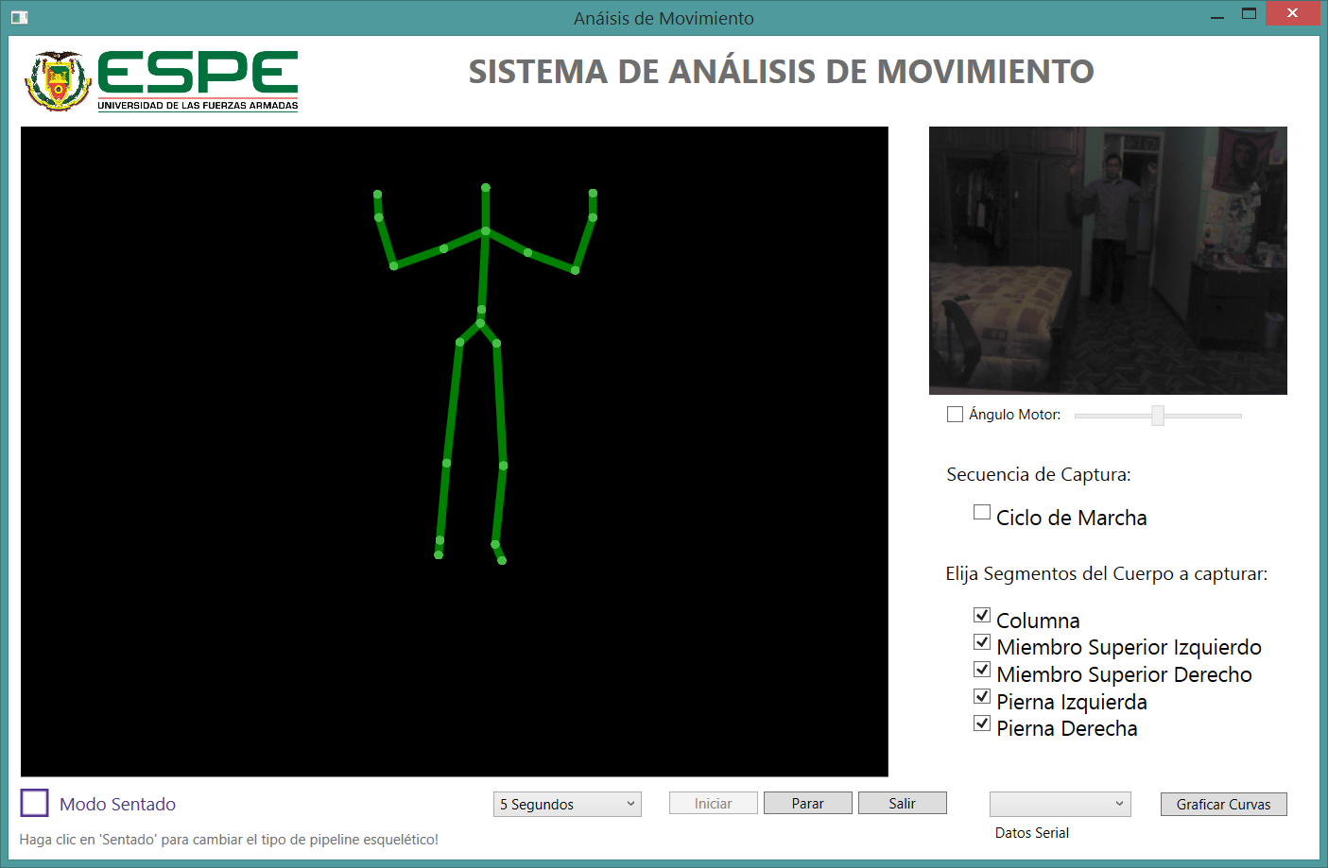
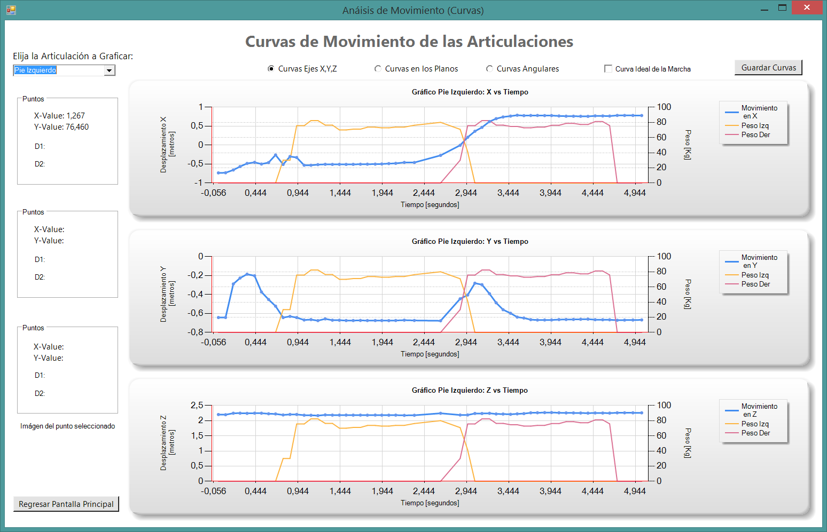
Visualización de resultados
VENTANA DE PRESENTACIÓN
VENTANA DE CAPTURA DE DATOS
VENTANA DE ANÁLISIS DE DATOS
Notes:
GG

Slide 28
Ventana de Presentación
Notes:
GG

Slide 29
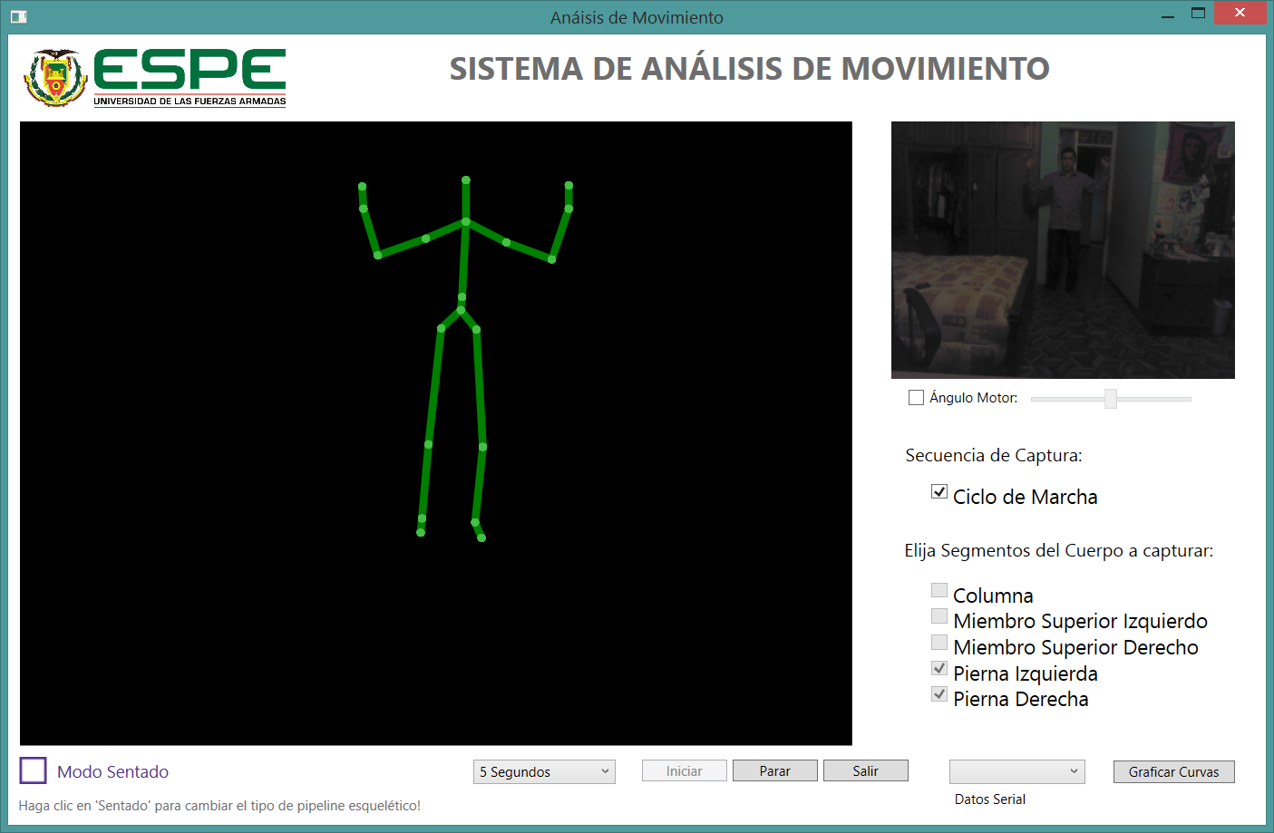
Ventana de captura de datos
Notes:
GG

Slide 30
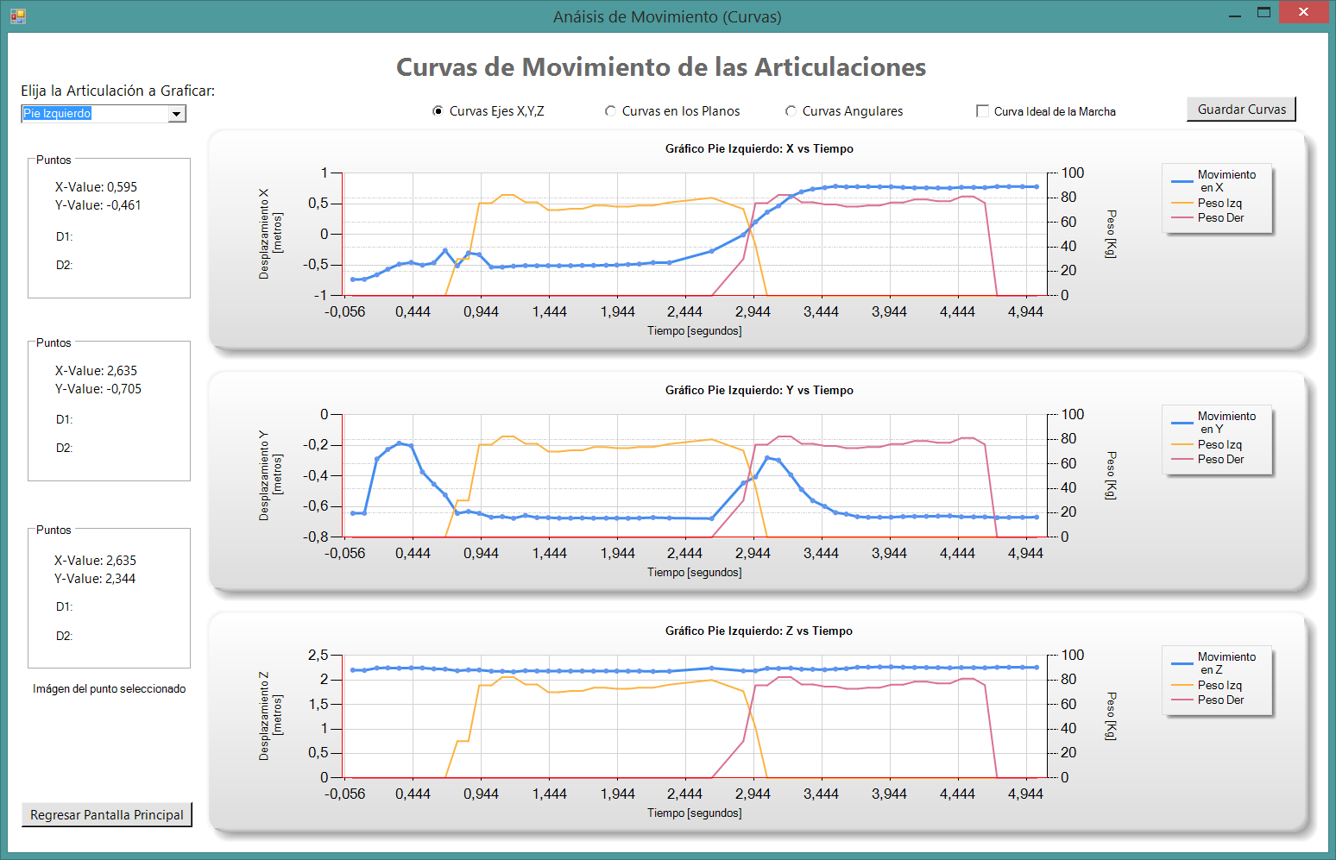
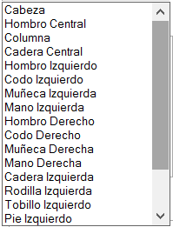
Ventana de análisis de resultados
Notes:
GG

Slide 31
PRUEBAS Y RESULTADOS
Análisis de la marcha
Notes:
gg

Slide 32
Entorno de pruebas del sistema de análisis del movimiento
Para la ejecución de la etapa de pruebas y resultados, se han elaborado mediciones del movimiento de la marcha humana, mediante el sistema de análisis de movimiento y la intervención de varias personas. Esto, en un entorno de pruebas que contempla los siguientes elementos principales:
  1 Sensor Kinect
  2 Plataformas de peso
  3 Plataformas de reposo
Notes:
GG

Slide 33
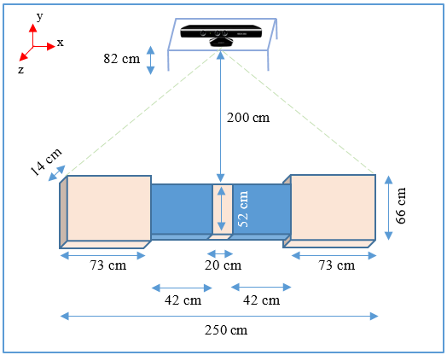
Entorno de pruebas del sistema de análisis del movimiento
Notes:
GG

Slide 34
Pruebas de funcionamiento del sistema y resultados experimentales
Previo a desarrollar los experimentos de la marcha, se desarrollaron varias pruebas para determinar una curva de la secuencia del ciclo de la marcha ideal, la misma que permite crear un patrón de referencia, para compararla respecto de la secuencia de la persona a ser evaluada. Por tanto, en el proceso de pruebas se consideran las siguientes etapas:
Construcción de la curva ideal de la marcha humana: En escenario de marcha pronunciada y normal.
Generación de pruebas en tres escenarios de marcha: pronunciada, normal y limitada.
Pruebas experimentales con 2 pacientes.
Notes:
GG

Slide 35
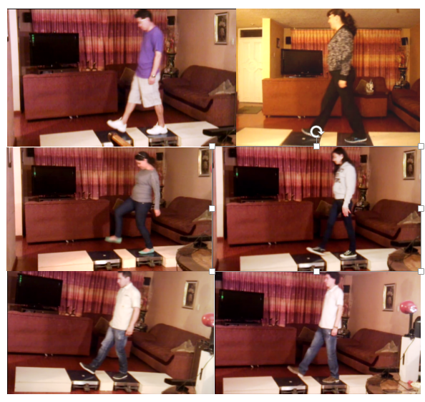
Construcción de la curva ideal de la marcha
En este proceso intervinieron 5 personas diferentes, cada una efectuando 5 veces el ciclo de la marcha correspondiente, con un estilo de caminata pronunciado y normal respectivamente, a lo largo de las plataformas del entorno de pruebas
Notes:
GG

Slide 36
Datos generales de participantes en la obtención de curva ideal de la marcha
La tabla muestra los datos con las cararcteristicas de edad, estatura y peso de cada uno de los participantes.
En el proceso de obtención de dichas curvas, se capturaron los puntos del cuerpo correspondientes a la cadera, rodillas, tobillos y pies; datos que son indispensables para el análisis de la marcha.
La prueba se realizó durante un tiempo aproximado de 5 segundos
 | Edad (Años) | Estatura (cm) | Peso (kg)
Persona 1 | 25 | 171 | 72
Persona 2 | 26 | 171 | 55
Persona 3 | 45 | 162 | 74
Persona 4 | 51 | 171 | 64
Persona 5 | 22 | 159 | 66
Notes:
GG

Slide 37
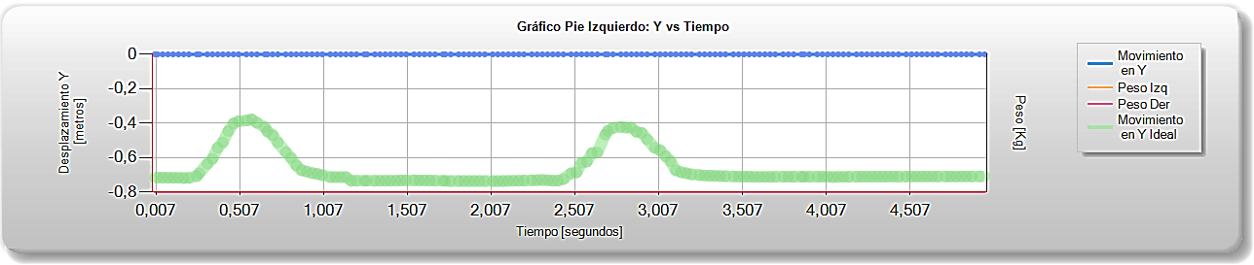
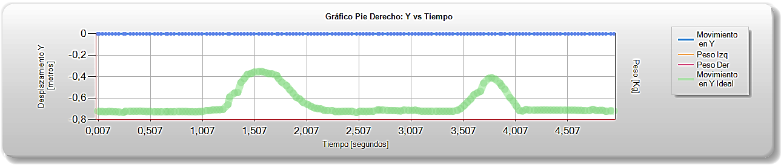
Curvas características de la Marcha Pronunciada
Pie Izquierdo
Pie Derecho
Notes:
AA Cada Persona tiene una CADENCIA PARTICULAR de caminar, Hallar un PATRÓN GENERICO resulta Dificil

Slide 38
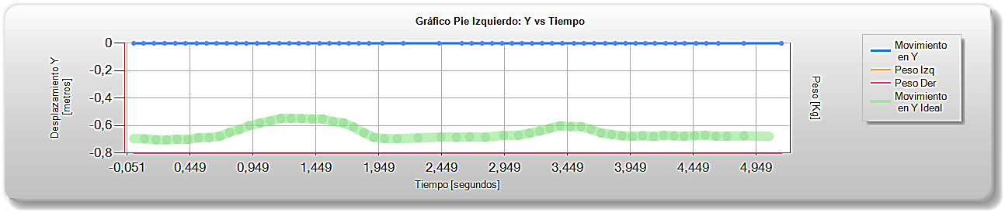
Curvas características de la Marcha Normal
Pie Izquierdo
Pie Derecho
Notes:
AA Ciclo de la MARCHA TIEMPO DISTINTO, es probable que exista DESFASE

Slide 39
Pruebas de la marcha en distintos escenarios
Para el desarrollo de pruebas y generación de resultados se ha tomado en cuenta escenarios de marcha (pronunciada, normal y limitada).
Se ha considerado como referencia de partida el “pie izquierdo”.
Para el proceso de análisis de curvas se tienen las siguientes fases del ciclo de la marcha humana:
Duración del ciclo de la marcha (contacto inicial del pie izquierdo, contacto final del pie izquierdo)
Fase de apoyo izquierdo/derecho
  Fase de primer apoyo bipodal
  Fase de apoyo monopodal del pie izquierdo/derecho
  Fase de segundo apoyo bipodal
Fase de oscilación izquierda/derecha
Notes:
AA

Slide 40
Pruebas de la marcha en distintos escenarios
para cada uno de los tres escenarios, se considerarán los siguientes parámetros:
Escenario 1 – Marcha pronunciada:
Fases del ciclo de la marcha
Ángulos de rodillas izquierda/derecha
Escenario 2 – Marcha normal:
Fases del ciclo de la marcha
Ángulos de rodillas izquierda/derecha
Escenario 3 – Marcha limitada:
Datos no analizados por limitaciones del dispositivo Kinect
Notes:
AA

Slide 41
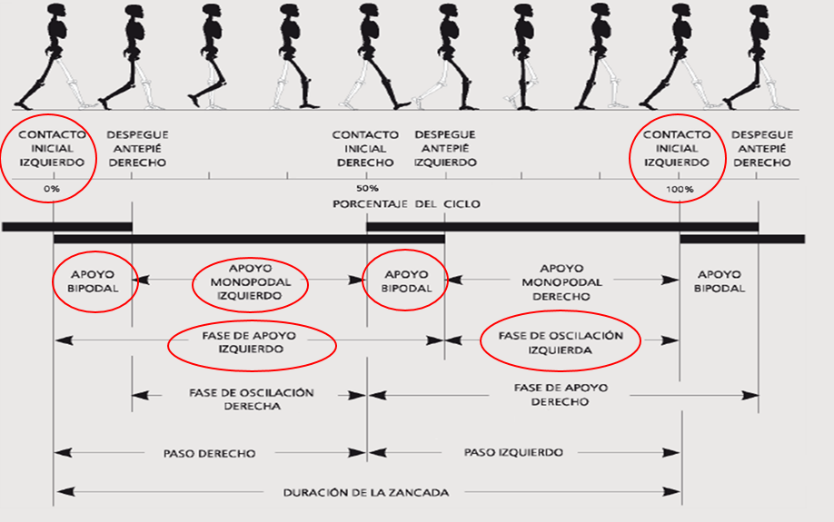
Fases del ciclo de la marcha
Notes:
AA

Slide 42
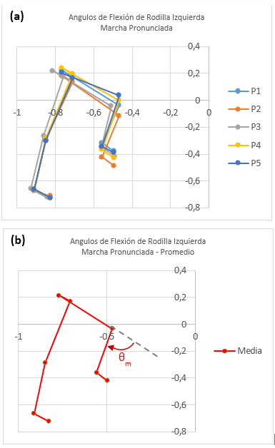
Escenario 1: Marcha pronunciada
Para el escenario de la marcha pronunciada, se obtendrán los datos de 5 personas, a fin de determinar un promedio general de los ciclos de la marcha pronunciada;
Posteriormente serán comparados con los de una secuencia experimental, de una persona denominada paciente.
Notes:
AA

Slide 43
Marcha pronunciada
TIEMPOS DE LA FASE DEL CICLO DE LA MARCHA PRONUNCIADA
(PIE IZQUIERDO)
 | Persona 1 | Persona 2 |  | Persona 3 | Persona 4 | Persona 5 | Promedio [µ] | Desv. Estándar [σ]
 | T i e m p o [ s e g u n d o s ]
Ciclo de la marcha | 2.08 | 2.03 |  | 2.06 | 2.06 | 1.97 | 2,04 | 0,04
Apoyo izquierdo (fase de apoyo) | 1.11 | 1.47 |  | 1.16 | 1.13 | 1.09 | 1,19 | 0,16
1er apoyo bipodal | 0.08 | 0.06 |  | 0.06 | 0.03 | 0.06 | 0,06 | 0,02
2do apoyo bipodal | 0.08 | 0.16 |  | 0.13 | 0.06 | 0.06 | 0,10 | 0,04
Apoyo monopodal izquierdo | 0.95 | 0.88 |  | 0.97 | 1.03 | 0.97 | 0,96 | 0,05
Apoyo monopodal derecho | 0.97 | 0.94 |  | 0.91 | 0.97 | 0.88 | 0,93 | 0,04
Oscilación izquierda (fase de oscilación) | 0.97 | 0.94 |  | 0.91 | 0.97 | 0.88 | 0,93 | 0,04
 | Ángulo [ grados ]
Ángulo rodilla izquierda | 90.90 |  | 76.99 | 81.57 | 70.65 | 72.84 | 78,59 | 8,05
Notes:
AA

Slide 44
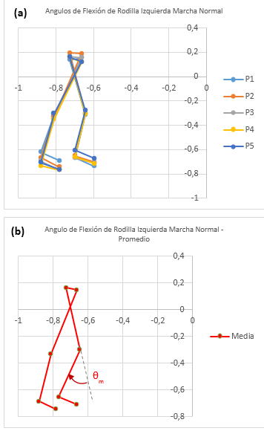
Escenario 2: Marcha Normal
Para el escenario de la marcha normal, se obtendrán los datos de 5 personas, a fin de determinar un promedio general de los ciclos de la marcha normal;
Posteriormente serán comparados con los de una secuencia experimental, de una persona denominada paciente.
Notes:
AA

Slide 45
Marcha pronunciada
TIEMPOS DE LA FASE DEL CICLO DE LA MARCHA NORMAL
(PIE IZQUIERDO)
 | Persona 1 | Persona 2 | Persona 3 | Persona 4 | Persona 5 | Promedio [µ] | Desv. Estándar [σ]
 | T i e m p o [ s e g u n d o s ]
Ciclo de la marcha | 2.13 | 2.41 | 2.34 | 2.30 | 2.27 | 2,29 | 0,10
Apoyo izquierdo (fase de apoyo) | 1.13 | 1.38 | 1.17 | 1.09 | 1.13 | 1,18 | 0,12
1er apoyo bipodal | 0.24 | 0.24 | 0.08 | 0.17 | 0.20 | 0,19 | 0,07
2do apoyo bipodal | 0.09 | 0.13 | 0.14 | 0.11 | 0.17 | 0,13 | 0,03
Apoyo monopodal izquierdo | 0.80 | 1.02 | 0.95 | 0.86 | 0.83 | 0,89 | 0,09
Apoyo monopodal derecho | 1.00 | 1.03 | 1.03 | 1.05 | 0.97 | 1,02 | 0,03
Oscilación izquierda (fase de oscilación) | 1.00 | 1.03 | 1.03 | 1.05 | 0.97 | 1,02 | 0,03
 | Ángulo [ grados ]
Ángulo rodilla izquierda | 33.45 | 39.86 | 36.08 | 35.02 | 40.88 | 37,06 | 3,19
Notes:
AA

Slide 46
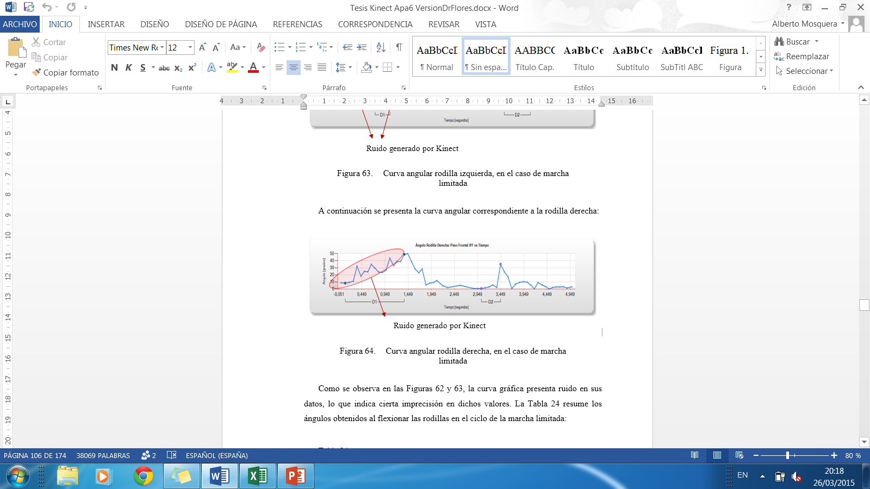
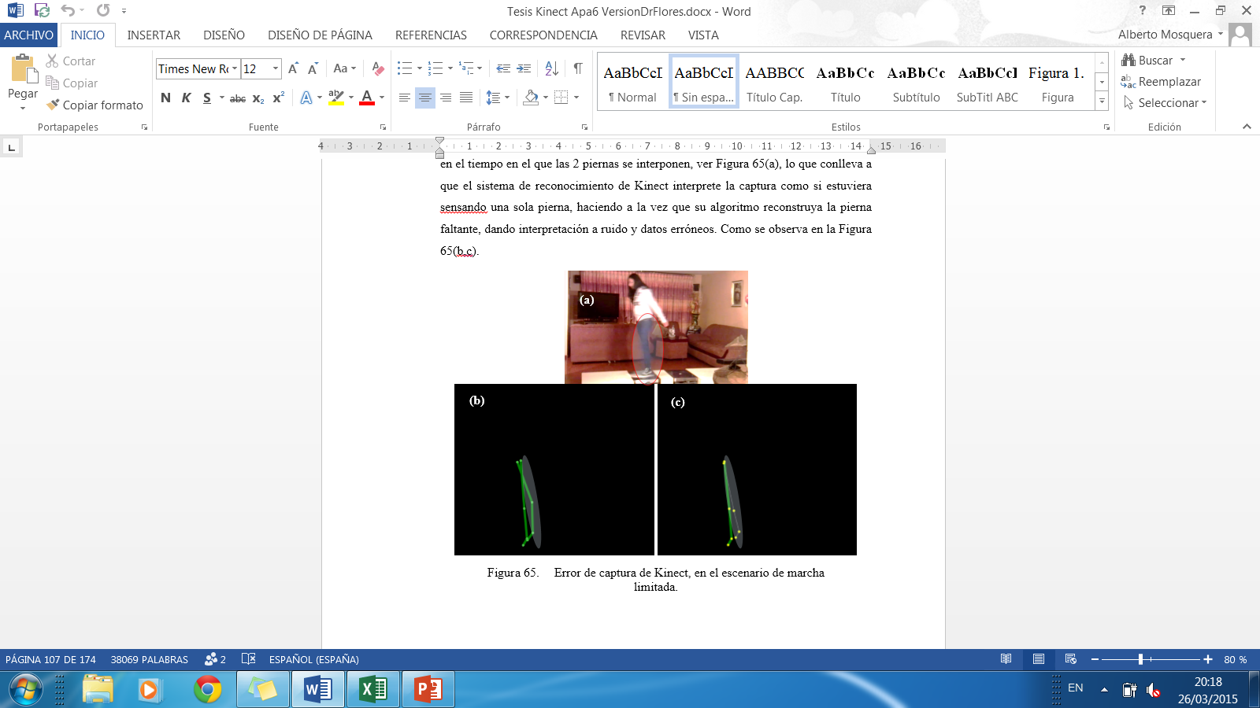
Escenario 3: Marcha Limitada
Notes:
AA

Slide 47
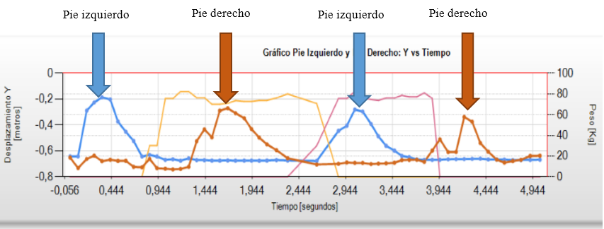
Experimentos con pacientes en marcha pronunciada y normal
la curva de color azul corresponde al movimiento del pie izquierdo, la curva de color marrón, al pie derecho; las curvas amarillo y lila a los datos obtenidos por los sensores de peso correspondientes al pie izquierdo y derecho, respectivamente.
Notes:
AA

Slide 48
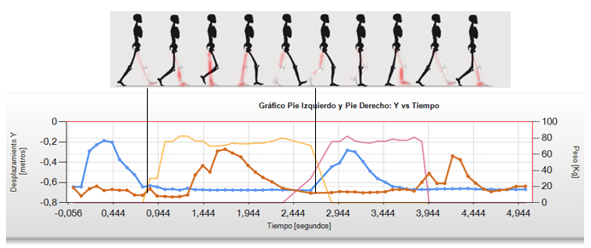
Experimentos con pacientes en marcha pronunciada y normal
Fases del ciclo de la marcha,
Notes:
GG

Slide 49
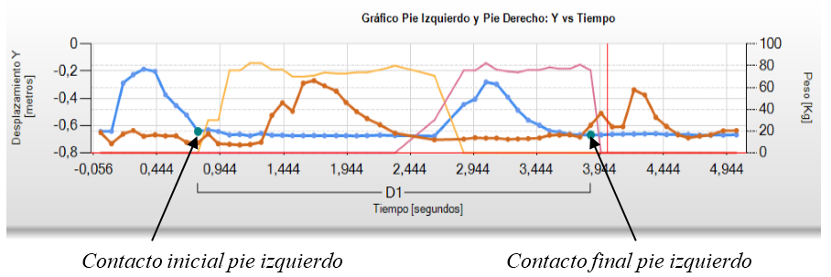
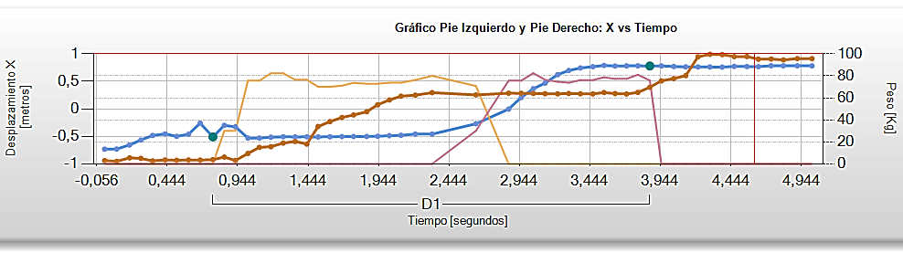
Duración del ciclo de la marcha
Se mide situando con el mouse desde el contacto inicial del pie izquierdo hasta el contacto final del mismo pie
 | Longitud [m] | Tiempo [s]
Ciclo de la marcha | 1.29 | 3.10
Notes:
GG

Slide 50
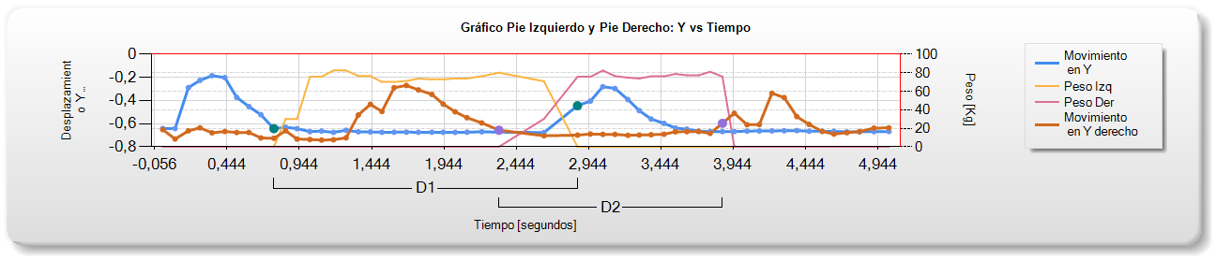
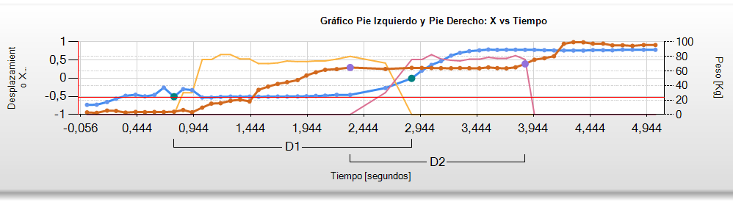
Fase de apoyo izquierdo/derecho
se considera que esta fase, a la vez contiene la primera y segunda fase de apoyo bipodal y la fase de apoyo monopodal izquierda/derecha
 | Longitud [m] | Tiempo [s]
Apoyo Izquierdo | 0.51 | 2.10
Apoyo Derecho | 0.10 | 1.55
Notes:
GG

Slide 51
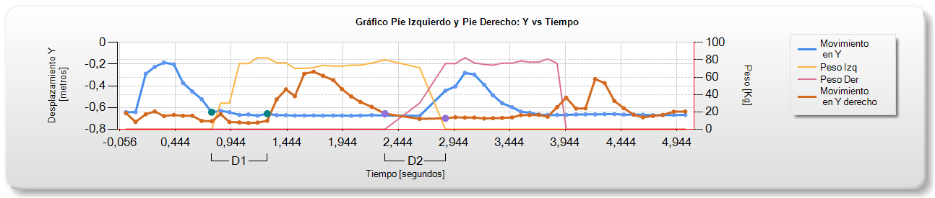
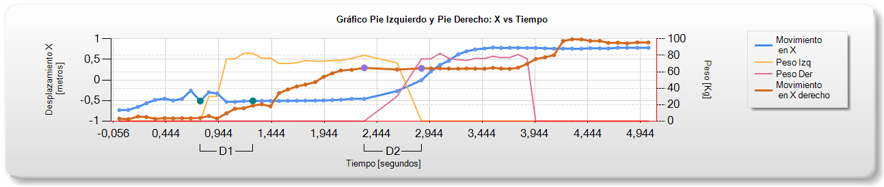
Primera y segunda fase de apoyo bipodal
Cuando los dos pies se encuentran en contacto con el suelo
 | Longitud [m] | Tiempo [s]
Primer Apoyo Bipodal | 0.0 | 0.50
Segundo Apoyo Bipodal | 0.01 | 0.54
Notes:
GG

Slide 52
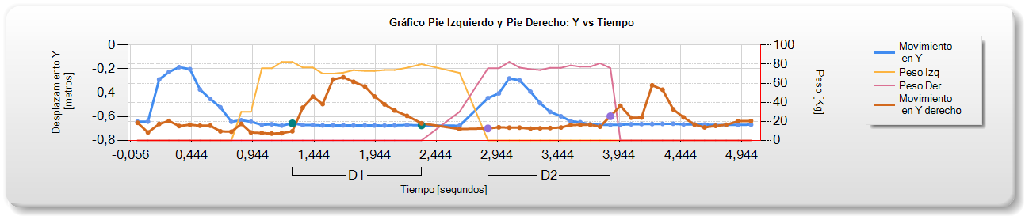

Fase de Apoyo monopodal
cuando, solo un pie, izquierdo o derecho, se encuentra en el piso, soportando todo el peso del cuerpo.
 | Longitud [m] | Tiempo [s]
Pie Izquierdo | 0.05 | 1.06
Pie Derecho | 0.11 | 1.00
Notes:
GG

Slide 53


Fase de oscilación de los pies izquierdo y derecho
En la fases de oscilación, el pie oscilante se encuentra elevado el piso, por lo que se asume que no existe algún desplazamiento
 | Longitud [m] | Tiempo [s]
Pie Izquierdo | 0.78 | 1.00
Pie Derecho | 0.92 | 1.06
Notes:
AA

Slide 54

Ángulos de flexión de la rodilla
Una de las necesidades más importantes de los médicos especialistas en el campo de la fisioterapia, consiste en medir el ángulo de flexión de la rodilla al momento de monitorear la rehabilitación de un paciente
 | Flexión angular 1 [grados] | Tiempo flexión 1 [s] | Flexión angular 2 [grados] | Tiempo flexión 2 [s]
Rodilla Izquierda | 84.67 | 0.49 | 98.68 | 0.49
Rodilla Derecha | 107.99 | 0.50 | 55.45 | 0.50
Notes:
AA

Slide 55
Datos porcentuales Marcha pronunciada paciente 1
PORCENTAJES DE LA FASE DEL CICLO
DE LA MARCHA DEL PACIENTE 1 / M. PRONUNCIADA
(PIE IZQUIERDO)
 | Paciente 1 | Promedio 5 personas | Paciente 1 | Promedio 5 personas | Pctje Ideal (M. Normal)
 | [s] | [s] | [%] | [%] | [%]
Ciclo de la marcha | 3.10 | 2.04 | 100 | 100 | 100
Apoyo izquierdo (fase de apoyo) | 2.10 | 1.19 | 67.64 | 58.33 | 60±5
1er apoyo bipodal | 0.50 | 0.06 | 16.13 | 2.94 | 10±5
2do apoyo bipodal | 0.54 | 0.1 | 17.42 | 4.9 | 10±5
Apoyo monopodal izquierdo | 1.06 | 0.96 | 34.19 | 47.06 | 40±5
Apoyo monopodal derecho | 1.00 | 0.93 | 32.26 | 45.59 | 40±5
Oscilación izquierda (fase de oscilación) | 1.00 | 0.93 | 32.26 | 45.59 | 40±5
Ángulos [grados]
Ángulo de flexión de rodilla izquierda | 84.67 | 78.59 |  |  | 78.59±8.05
Notes:
AA

Slide 56
Datos porcentuales Marcha normal paciente 1
PORCENTAJES DE LA FASE DEL CICLO
DE LA MARCHA DEL PACIENTE 1 / M. NORMAL
(PIE IZQUIERDO)
 | Paciente 1 | Promedio 5 personas | Paciente 1 | Promedio 5 personas | Pctje Ideal (M. Normal)
 | [s] | [s] | [%] | [%] | [%]
Ciclo de la marcha | 3.10 | 2.29 | 100 | 100 | 100
Apoyo izquierdo (fase de apoyo) | 2.10 | 1.18 | 67.64 | 51.53 | 60±5
1er apoyo bipodal | 0.50 | 0.19 | 16.13 | 8.30 | 10±5
2do apoyo bipodal | 0.54 | 0.13 | 17.42 | 5.68 | 10±5
Apoyo monopodal izquierdo | 1.06 | 0.89 | 34.19 | 38.86 | 40±5
Apoyo monopodal derecho | 1.00 | 1.02 | 32.26 | 44.54 | 40±5
Oscilación izquierda (fase de oscilación) | 1.00 | 1.02 | 32.26 | 45.54 | 40±5
Ángulos [grados]
Ángulo de flexión de rodilla izquierda | 84.67 | 37.06 |  |  | 37.06±3.19
Notes:
AA

Slide 57

Modelo marcha pronunciada Vs Modelo paciente 1
Una vez determinado que el paciente 1, ejecutó una marcha dentro de los parámetros de marcha pronunciada
la gráfica promedio del escenario de pruebas de marcha pronunciada (color rojo), sobrepuesta con la obtenida del paciente 1, al flexionar la rodilla izquierda (color naranja).
Notes:
AA

Slide 58

Experimentos con pacientes en marcha pronunciada y normal
la curva de color azul corresponde al movimiento del pie izquierdo, la curva de color marrón, al pie derecho; las curvas amarillo y lila a los datos obtenidos por los sensores de peso correspondientes al pie izquierdo y derecho, respectivamente.
Notes:
GG

Slide 59
Fases del ciclo de la marcha normal
FASES DEL CICLO DE LA MARCHA NORMAL (PIE IZQUIERDO/DERECHO)
 | Tiempo [s] | Longitud [m]
Ciclo de la marcha | 2.60 | 1.13
Apoyo izquierdo | 1.40 | 0.09
Apoyo derecho | 1.37 | 0.06
1er apoyo bipodal | 0.13 | 0.00
2do apoyo bipodal | 0.13 | 0.08
Apoyo monopodal izquierdo | 1.14 | 0.01
Apoyo monopodal derecho | 1.24 | 0.05
Oscilación izquierda | 1.24 | 1.21
Oscilación derecha | 1.14 | 1.12
DATOS DEL MOVIMIENTO DE RODILLA IZQUIERDA/DERECHA (MARCHA NORMAL)
 | Tiempo [s] | Ángulo [grados]
Flexión Angular izquierda 1 | 0.67 | 38.37°
Flexión Angular izquierda 2 | 0.87 | 43.93°
Flexión Angular derecha 1 | 0.94 | 37.79°
Flexión Angular derecha 2 | 0.57 | 59.70°
Notes:
GG

Slide 60
Datos porcentuales Marcha Normal paciente 2
PORCENTAJES DE LA FASE DEL CICLO
DE LA MARCHA DEL PACIENTE 2 / M. NORMAL
(PIE IZQUIERDO)
 | Paciente 2 | Promedio 5 personas | Paciente 2 | Promedio 5 personas | Pctje Ideal (M. Normal)
 | [s] | [s] | [%] | [%] | [%]
Ciclo de la marcha | 2.60 | 2.29 | 100 | 100 | 100
Apoyo izquierdo (fase de apoyo) | 1.40 | 1.18 | 53.85 | 51.53 | 60±5
1er apoyo bipodal | 0.13 | 0.19 | 5 | 8.3 | 10±5
2do apoyo bipodal | 0.13 | 0.13 | 5 | 5.68 | 10±5
Apoyo monopodal izquierdo | 1.14 | 0.89 | 43.85 | 38.86 | 40±5
Apoyo monopodal derecho | 1.24 | 1.02 | 47.69 | 44.54 | 40±5
Oscilación izquierda (fase de oscilación) | 1.24 | 1.02 | 43.85 | 44.54 | 40±5
Ángulo [grados]
Ángulo de flexión de rodilla izquierda | 38.37 | 37.06 |  |  | 37.06±3.19
Notes:
GG

Slide 61
Datos porcentuales Marcha Pronunciada paciente 2
PORCENTAJES DE LA FASE DEL CICLO
DE LA MARCHA DEL PACIENTE 2 / M. PRONUNCIADA
(PIE IZQUIERDO)
 | Paciente 2 | Promedio 5 personas | Paciente 2 | Promedio 5 personas | Pctje Ideal (M. Normal)
 | [s] | [s] | [%] | [%] | [%]
Ciclo de la marcha | 2.60 | 2.04 | 100 | 100 | 100
Apoyo izquierdo (fase de apoyo) | 1.40 | 1.19 | 53.85 | 58.33 | 60±5
1er apoyo bipodal | 0.13 | 0.06 | 5 | 2.94 | 10±5
2do apoyo bipodal | 0.13 | 0.10 | 5 | 4.90 | 10±5
Apoyo monopodal izquierdo | 1.14 | 0.96 | 43.85 | 47.06 | 40±5
Apoyo monopodal derecho | 1.24 | 0.93 | 47.69 | 45.59 | 40±5
Oscilación izquierda (fase de oscilación) | 1.24 | 0.93 | 43.85 | 45.59 | 40±5
Ángulo [grados]
Ángulo de flexión de rodilla izquierda | 38.37 | 78.59 |  |  | 78.59±8.05
Notes:
GG

Slide 62

Modelo marcha normal Vs Modelo paciente 2
Una vez determinado que el paciente 2, ejecutó una marcha dentro de los parámetros de marcha normal
la gráfica promedio del escenario de pruebas de marcha normal(color rojo), sobrepuesta con la obtenida del paciente 2, al flexionar la rodilla izquierda (color naranja).
Notes:
GG

Slide 63
Resumen de marcha en 2 pacientes
 | Ángulo Rodilla | Modelo marcha pronunciada [78.59°-8.05°, 78.59°+8.05°] | Modelo marcha normal [37.06°-3.19°, 37.06°+3.19°]
Paciente 1 | 84.67° | Si | No
Paciente 2 | 38.37° | No | Si

Slide 64
Conclusiones
En este trabajo se ha diseñado e implementado un sistema de análisis del movimiento corporal humano, generando las curvas características del movimiento de las articulaciones de los miembros inferiores del cuerpo, en los planos corporales, permitiendo medir datos de desplazamiento espacial, angular y datos de tiempo relacionados con el ciclo de la marcha.
El sistema está compuesto de: un sensor Kinect, plataformas de peso y plataformas de reposo, a fin de poder capturar adecuadamente cada uno de los datos a sensar, con varios individuos, en tres escenarios distintos: marcha pronunciada, marcha normal y marcha limitada.
Los datos de desplazamiento y presión de la pisada, obtenidos por el sistema, permiten a determinar las fases de apoyo monopodal y bipodal, así como la fase de oscilación de los pies derecho e izquierdo, con sus respectivos tiempos de duración, haciendo posible el cálculo de sus porcentajes, y su posterior comparación con los datos teóricos de la marcha.
Para probar el desempeño del sistema se usaron dos pacientes; se logró determinar qué tipo de marcha realizan, en comparación con los escenarios de pruebas elaborados. Los valores angulares obtenidos, proporcionaron el dato más importante para determinar el modo de marcha que el paciente realizó:
  El ángulo de flexión realizada por el paciente 1, en el caso de la marcha pronunciada, fue de 84.67º, mismo que según los datos encontrados en la interpolación de valores con 5 personas, se encuentra dentro del rango de ocurrencia de 78.6º ±8.1º; determinando a la vez que efectivamente el paciente está realizando un ciclo de marcha exagerado en la flexión de sus rodillas.
  Para el caso del ángulo de flexión realizada por el paciente 2, en la marcha normal, se obtuvo un valor de 38.37º, mismo que según los datos encontrados en la interpolación de valores con 5 personas para la marcha normal, tenemos que se encuentra dentro del rango de ocurrencia de 37.1º ±3.2º; determinando a la vez que efectivamente el paciente está realizando un ciclo de marcha normal en la flexión de sus rodillas.
Finalmente, anotar que la operación del sistema es de gran facilidad, al poseer una interface sencilla y de grandes prestaciones, al momento de la captura de datos y presentación de resultados, pues brinda una gran cantidad de opciones al operador, de acuerdo a lo que se requiere analizar y visualizar. Cabe recalcar que el sistema es una herramienta de ayuda, que ofrece una gran cantidad de información organizada y de fácil visualización, referente al movimiento del cuerpo, siendo responsabilidad del médico especialista, dar el uso pertinente de acuerdo a las necesidades del caso.

Slide 65
Recomendaciones
En cuanto al uso del dispositivo Kinect, es recomendable situar los escenarios de pruebas en un lugar con buena iluminación artificial, ya que la luz natural directa del sol afecta en gran medida los datos capturados por el dispositivo, obteniendo gran cantidad de interferencia o ruido, y provocando inconvenientes en el análisis.
Como se ha descrito, el método de captura del Kinect, posee la capacidad de asumir datos de articulaciones inexistentes, tomando como referencia los datos de las distancias de los segmentos del cuerpo capturado y asumiendo las supuestas posiciones de sus articulaciones, es decir, no siempre los datos son reales.
Además, es recomendable conectar el módulo de adquisición de datos en una toma regulada, dado que las variaciones de voltaje afectan considerablemente el funcionamiento de las celdas de carga, que miden el peso.
Para el correcto funcionamiento del sistema, se recomienda usar un PC con sistemas operativos Windows 7 u 8, con procesador Core i5/i7 a 2.0Ghz, 6GB RAM, o superiores.
En implementaciones futuras, el uso de más dispositivos Kinect permitirá un mejor resultado, ya que se podrá realizar capturas desde diferentes ángulos, lo cual, permitirá obtener datos más precisos y reales; además, se podrá reducir la interferencia o ruido, ocasionada por la falta de visión al momento del cruce entre extremidades, propio a la ubicación del dispositivo y la naturaleza de la prueba.

Slide 66

GRACIAS

